Slide 1
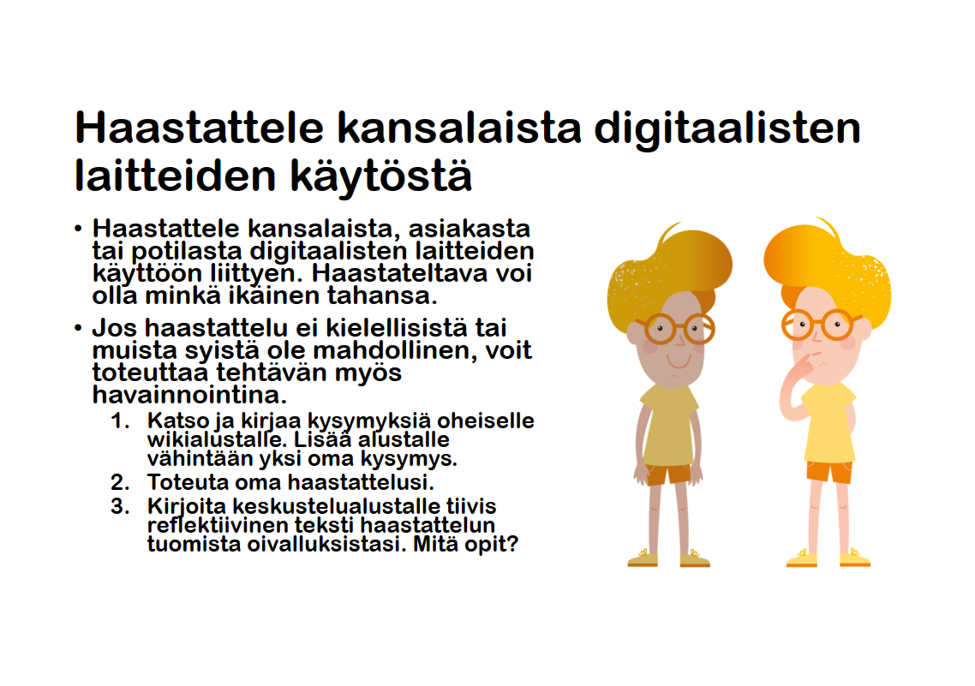
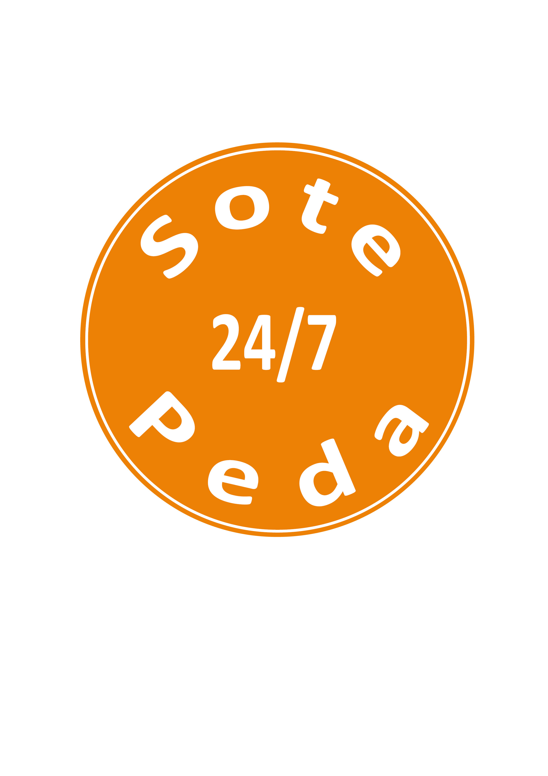
Eeva-Mari Miettinen/TAMK CC BY-SA 4.0

